Slide 1



DATE. 2025.05.28
Algorithm
Team Project Presentation
소속
3조
이름
o

Slide 2

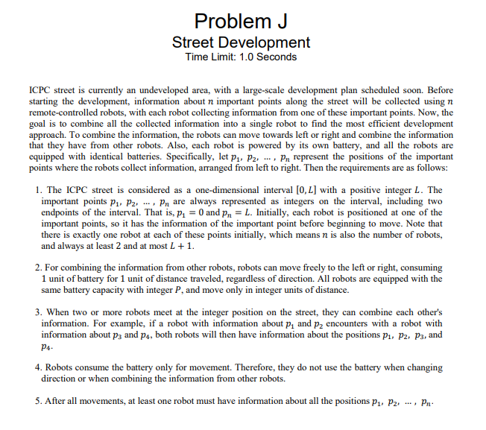
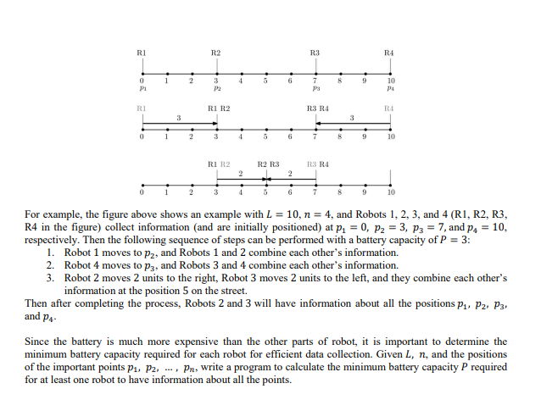
01
선택한 문제
2024 아시아-서울지역대회 Problem J (Street Development)

Slide 3
02
알고리즘 설계
1) 가능한 배터리 범위 내에서 이분 탐색을 수행하며, 각 배터리 값에 대해 그리디 기반의 연결 가능성 검사를 진행.
2) 우선 가장 왼쪽 로봇부터 시작하여, 체인을 확장하듯 오른쪽으로 도달 가능한 최대 거리를 계산.
각 로봇이 앞선 로봇의 도달 범위 내에 존재하고, 배터리 소모량이 허용된다면 다음 로봇까지 연결을 이어감.
이와 동일한 방식으로, 오른쪽 끝 로봇부터 왼쪽 방향의 연결 가능성도 확인. 이처럼 단방향 확산으로 전체 연결이 이루어진 경우, 해당 배터리값은 유효한 해로 취급.
3) 하지만 그리디 방식만으로는 항상 최적해를 보장하지 않기 때문에, 이를 위해 중간 허브 노드를 중심으로 좌우 체인을 간접적으로 연결할 수 있는지 추가로 검사. 허브 로봇이 좌우 체인 간의 거리를 충분히 커버할 수 있는 경우, 해당 배터리값은 연결 가능으로 판단됨. 이를 반복하여 최소한의 배터리값을 출력하도록 함.

Slide 4
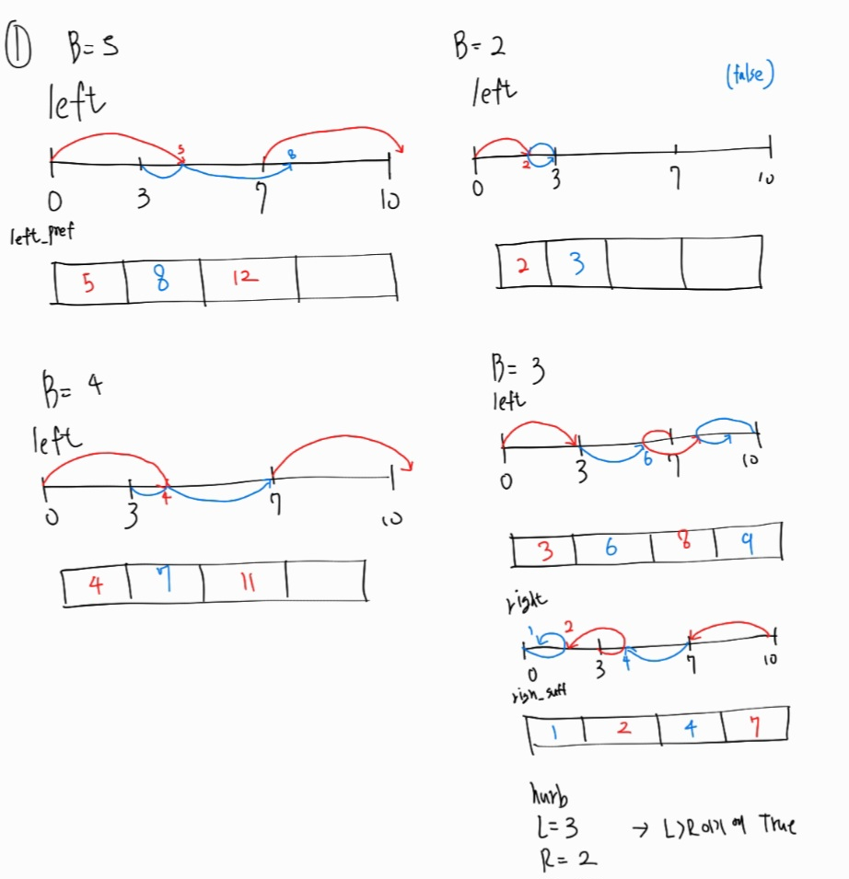
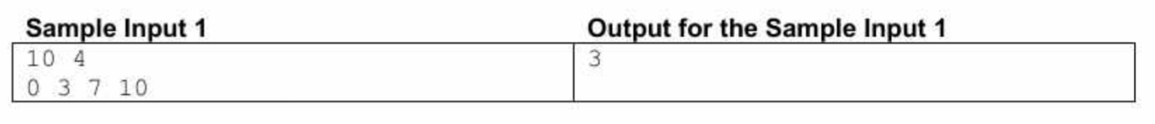

Slide 5
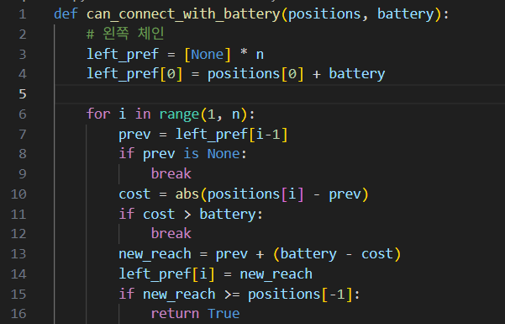
03
알고리즘 구현 설명
• For 문 해석 :
①왼쪽에서부터 오른쪽으로 하나씩 순차적으로 연결 시도
② 현재의 로봇이 이전 로봇이 도달한 최대 지점을 도달가능 한지 체크.
③가능하다면 두 로봇이 연결됨을 확인함
-> 다음 로봇까지 도달 가능한 지점을 계산

Slide 6
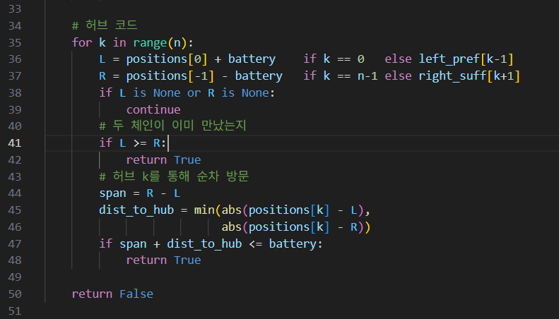
03
알고리즘 구현 설명

Slide 7
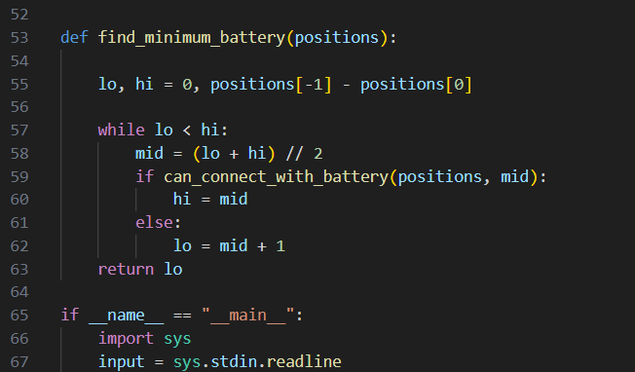
03
알고리즘 구현 설명
• 이분 탐색으로 배터리의 최솟값을 찾고자 함
• 배터리는 0이상이며 로봇 간 최대 거리 이상일 필요가 없으므로 lo, hi를 각각 0 과 거리의 최대치로 초기화 시켜줌.

Slide 8
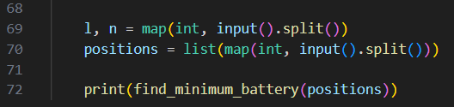
03
알고리즘 구현 설명
• 거리 길이를 l로 로봇의 수를 n으로 입력받고 각 로봇들이 위치할 지점들의 위치를 position 리스트에 저장시켜준다.
• 문제 상 input 조건에 증가하는 순서로 주어진다고 즉 정렬되어있는 채로 입력 받는다고 명시되어있기에 리스트 내 원소를 정렬할 필요가 없음을 확인함.

Slide 9

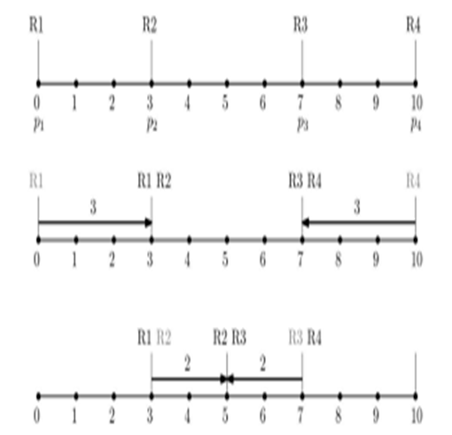


04
실행 결과
Sample ①
텍스트를 입력해 주세요
텍스트를 입력해 주세요
Sample ②
Sample ③
*나머지 샘플도 위와 같은 방식으로 실행됨.*

Slide 10
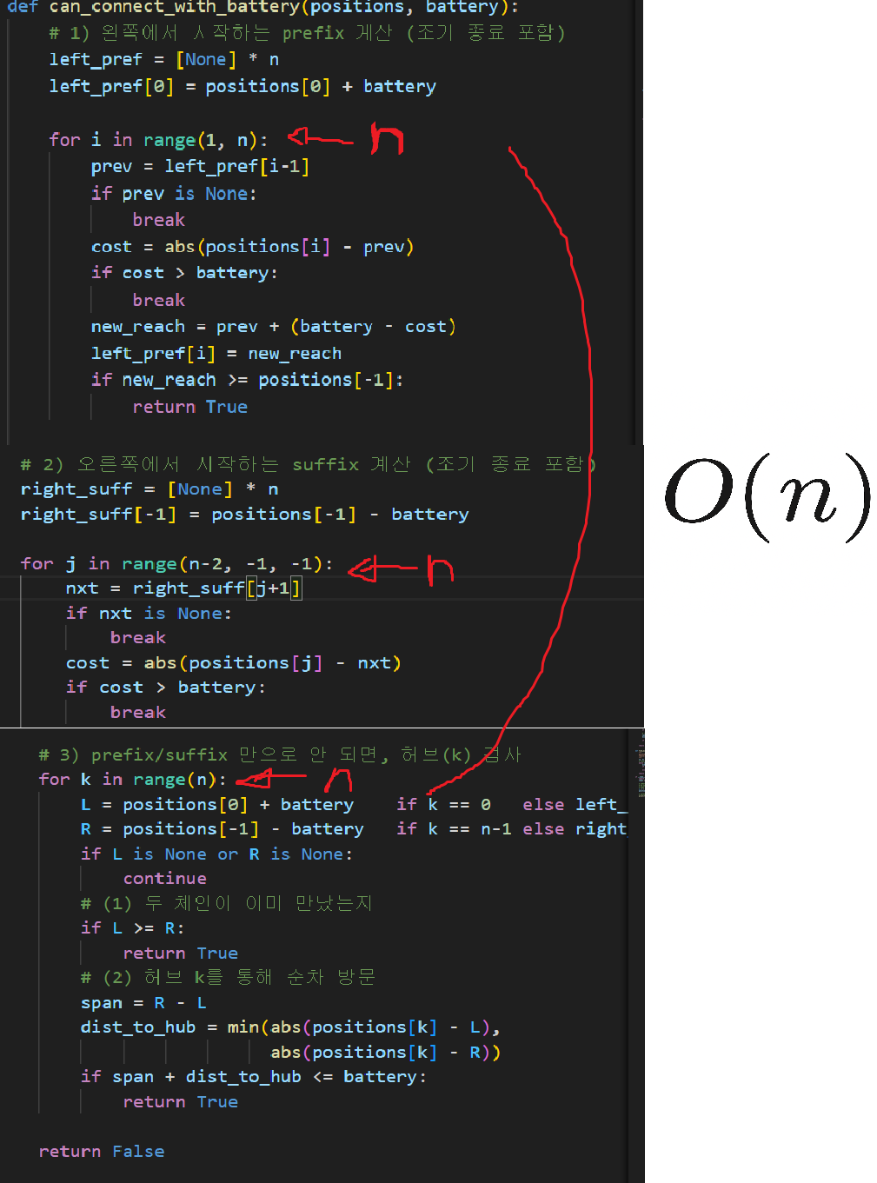
05
알고리즘 시간복잡도 분석

Slide 11
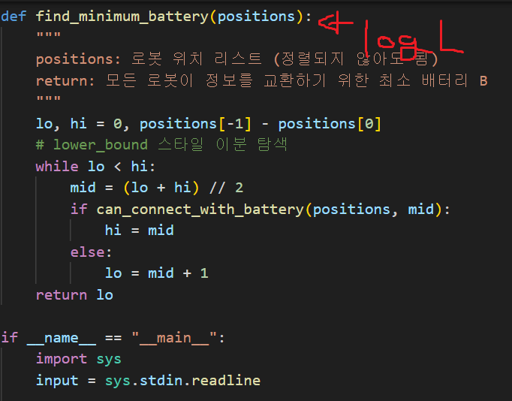
05
알고리즘 시간복잡도 분석

Slide 12
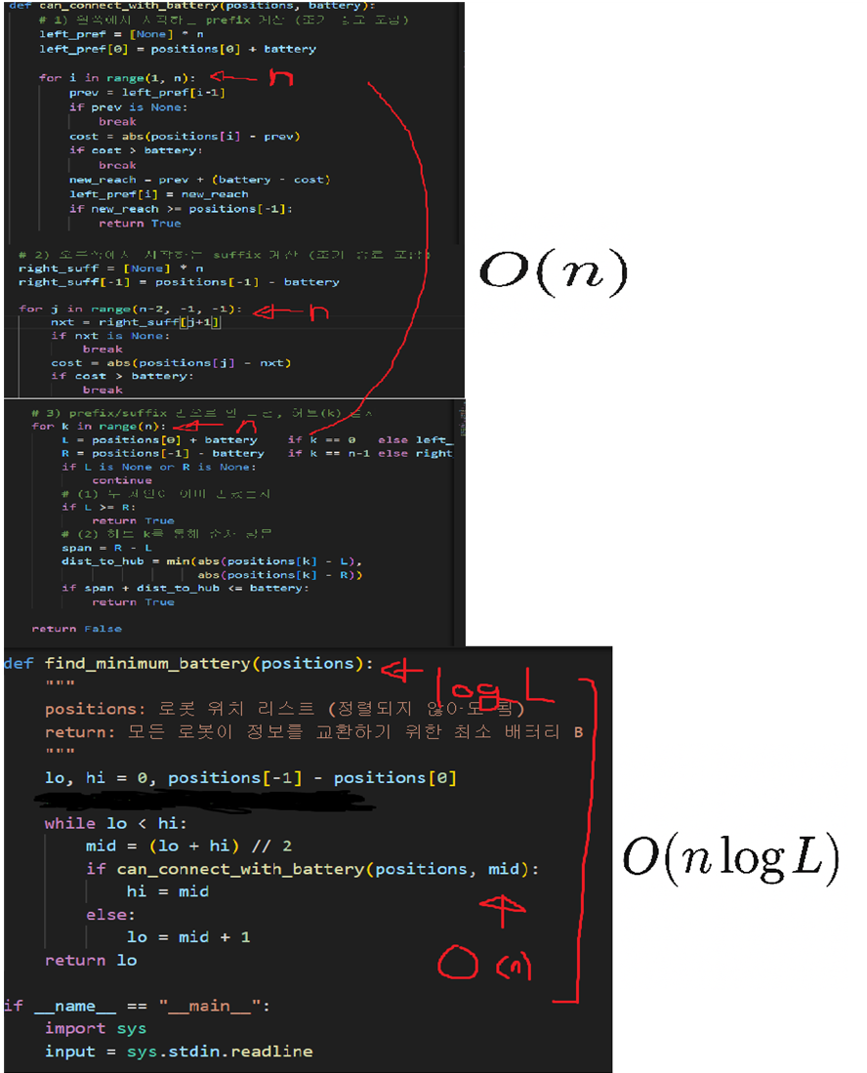
05
알고리즘 시간복잡도 분석

Slide 13

감사합니다.

